Slide 1
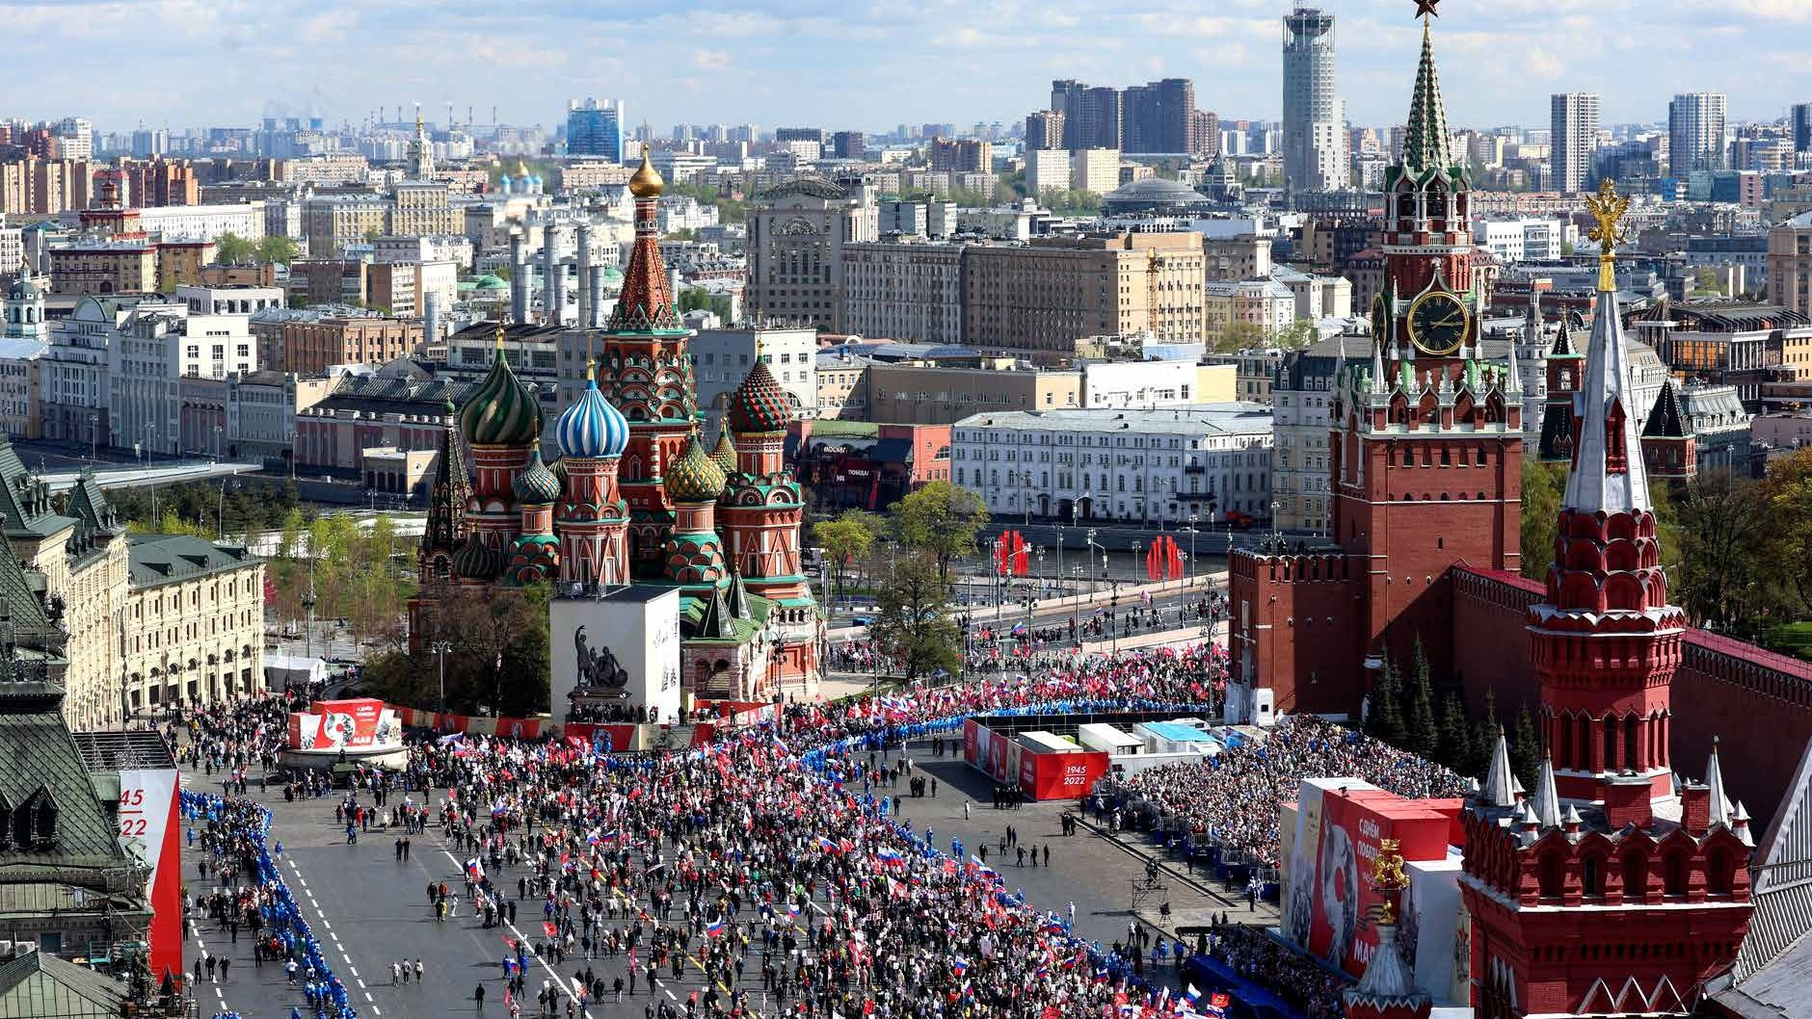
Приложение №4
2023

Slide 2
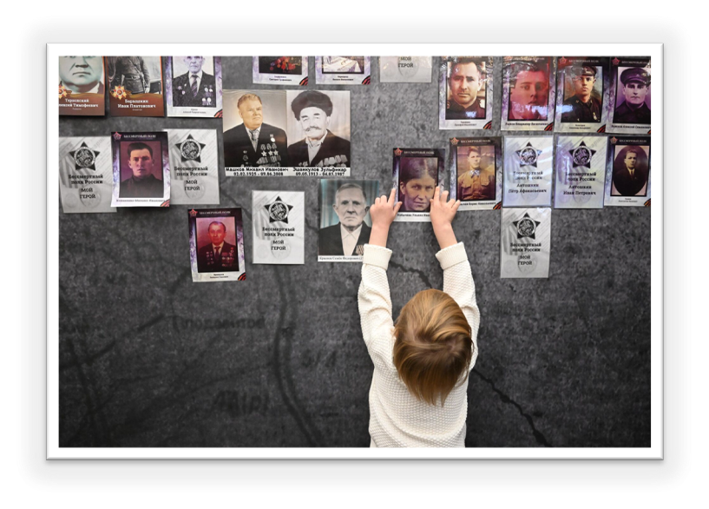
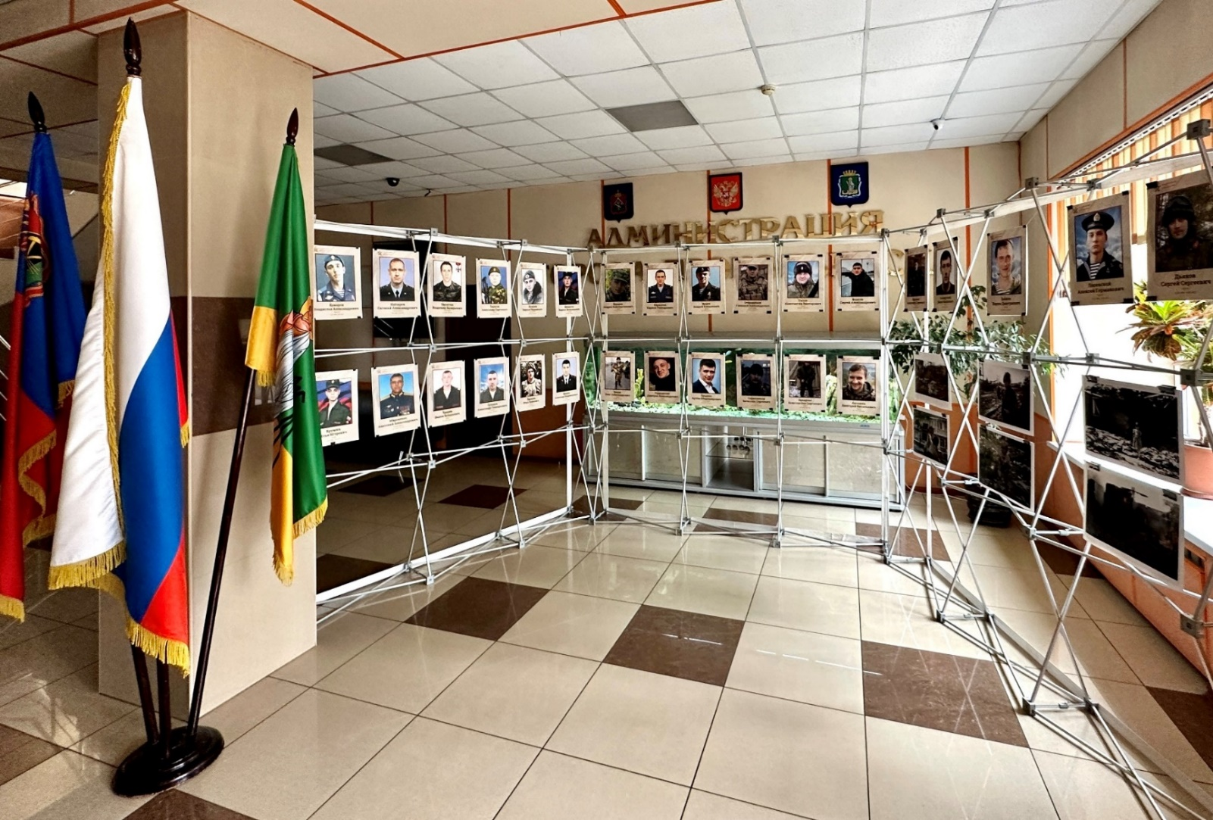
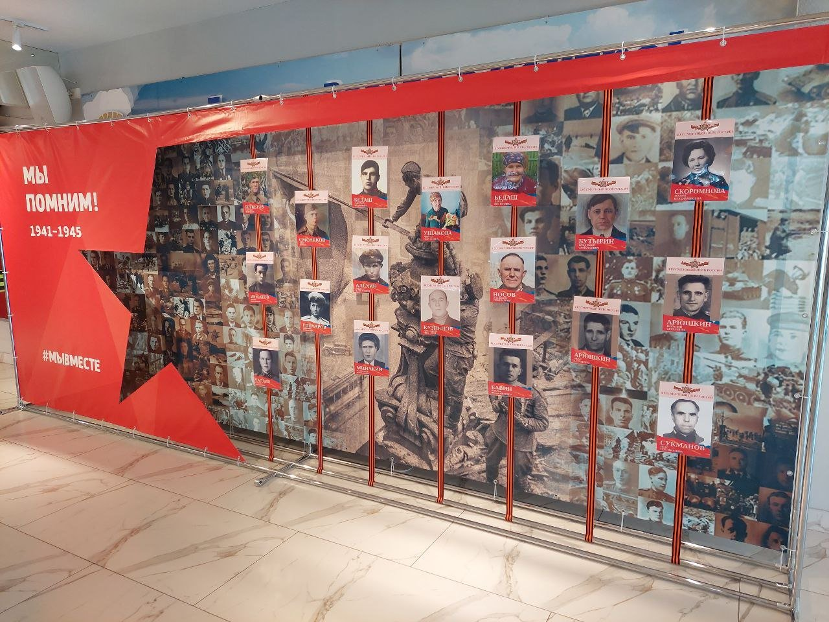
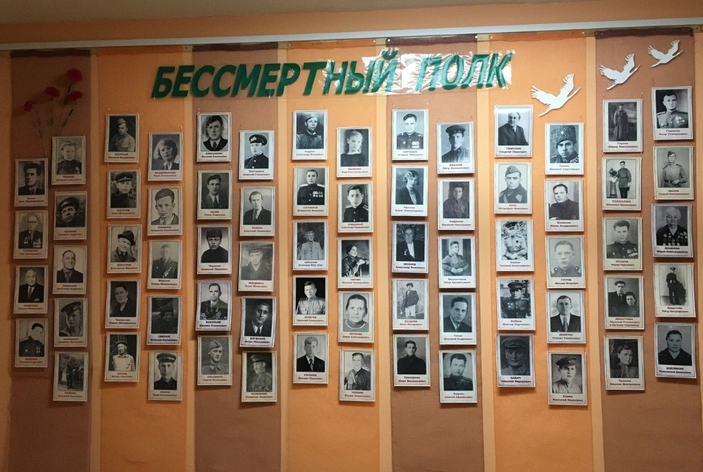
ФОРМАТЫ ПОЧТЕНИЯ ПАМЯТИ ГЕРОЕВ В ДЕНЬ ПОБЕДЫ
2024
Стена памяти в учреждениях, на предприятиях и в школах
(совместно с ВОД «ВОЛОНТЁРЫ ПОБЕДЫ»)
В учреждениях, на предприятиях в помещениях массового пребывания работников, а также в образовательных учреждениях предлагается установить «Стены памяти», на которые каждый работник, служащий, школьник или студент может прикрепить портрет своего ветерана в формате А5, изготовленный с помощью конструктора штендеров на сайте Бессмертного полка России, указав его ФИО и годы жизни https://www.polkrf.ru/shtender.
Конструкции для крепления фотографий необходимо размещать в удобных местах с хорошим освещением и большой проходимостью. Необходимо предусмотреть наблюдение за данной конструкцией для предупреждения вандализма и провокаций.
Рекомендуется устанавливать такие стены памяти с 1 по 12 мая в учреждениях и на предприятиях, а в школах предусмотреть возможность размещения стен памяти до конца учебного года, после чего учащиеся смогут забрать портреты своих героев домой.
polkr f.r u

Slide 3
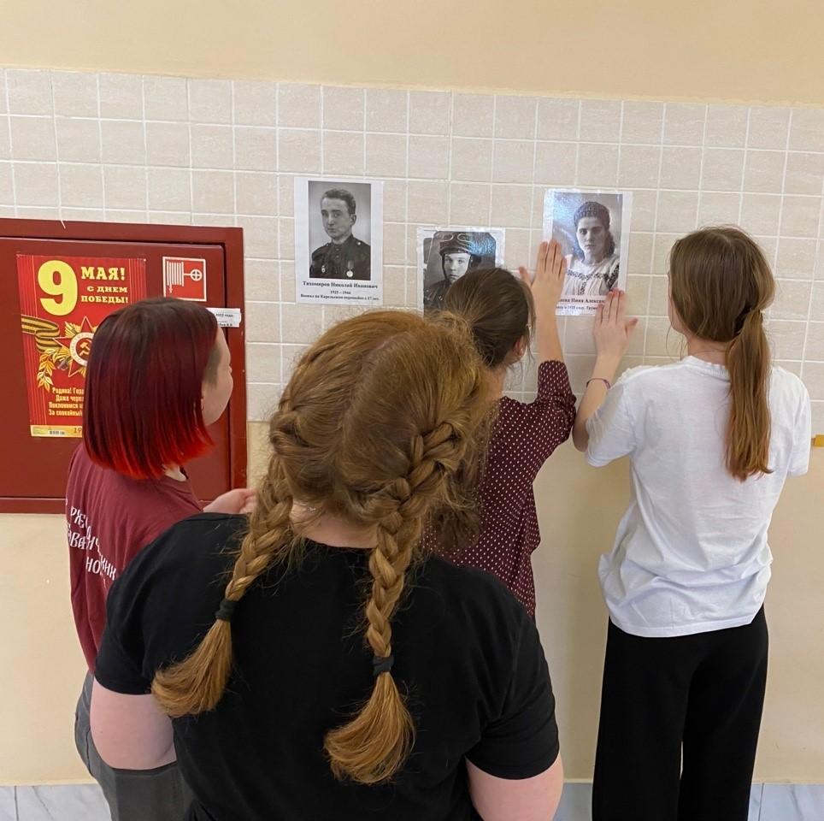
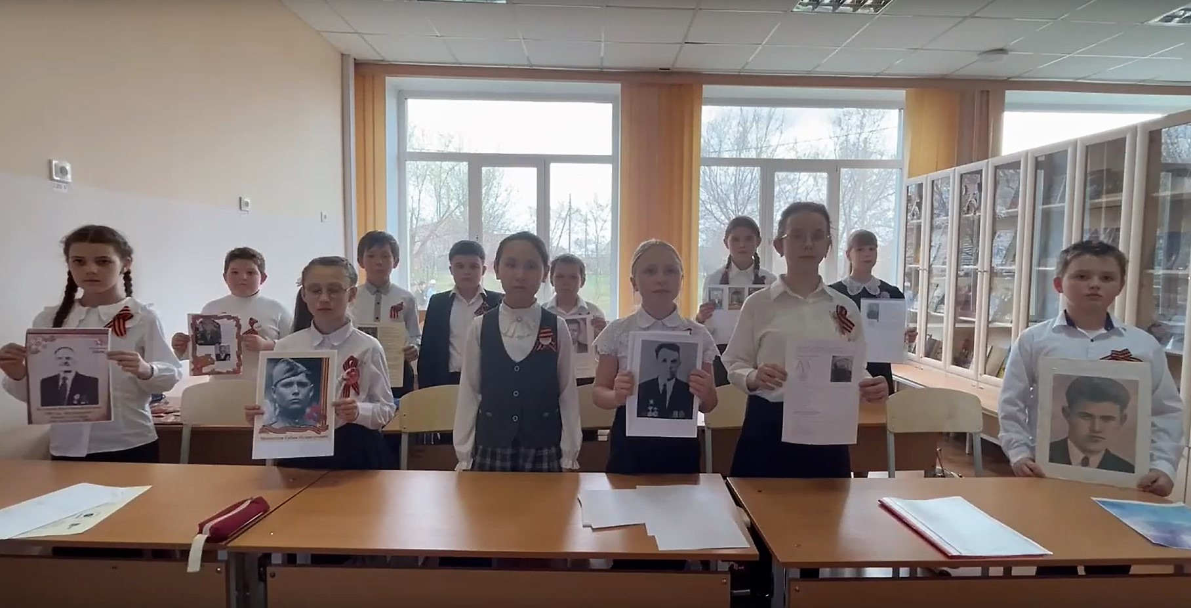
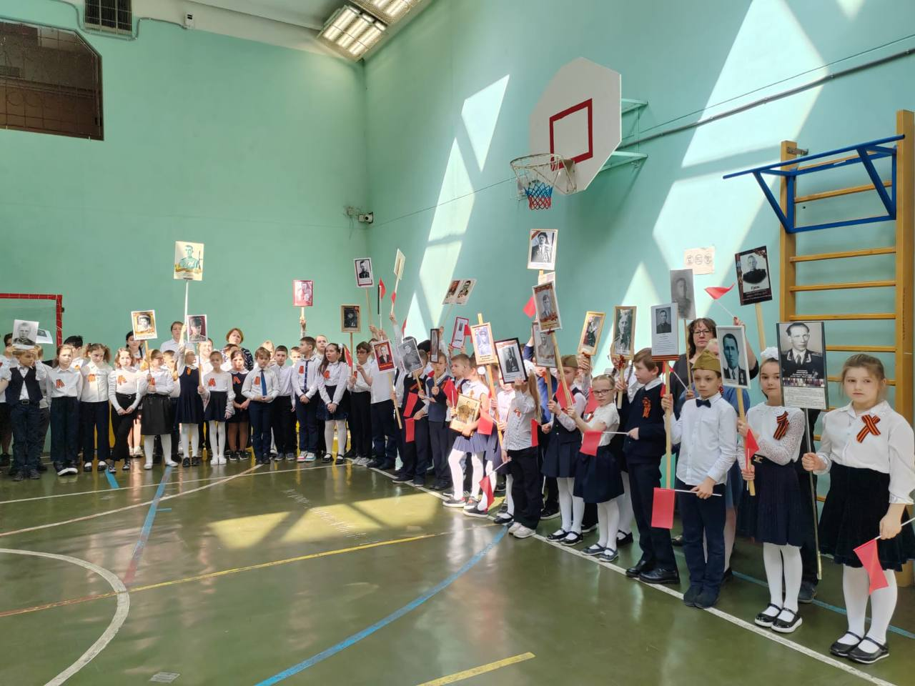
ФОРМАТЫ ПОЧТЕНИЯ ПАМЯТИ ГЕРОЕВ В ДЕНЬ ПОБЕДЫ
2024
Бессмертный полк в школе
Проведение школьных акций «Бессмертный полк» необходимо предусмотреть в период
с 6 по 9 мая в формате общешкольной линейки, линейки для отдельных классов или параллелей обучающихся, в актовом/спортивном зале или на территории образовательной организации с учетом требований безопасности. 6 мая школьные занятия «Разговоры о важном» необходимо начинать с акции «Бессмертный полк».
Можно оформить тематическую выставку ко Дню Победы, экспонатами которой могут послужить фотографии участников Великой Отечественной войны, специальной военной операции с кратким описанием их подвига.
.

Slide 4
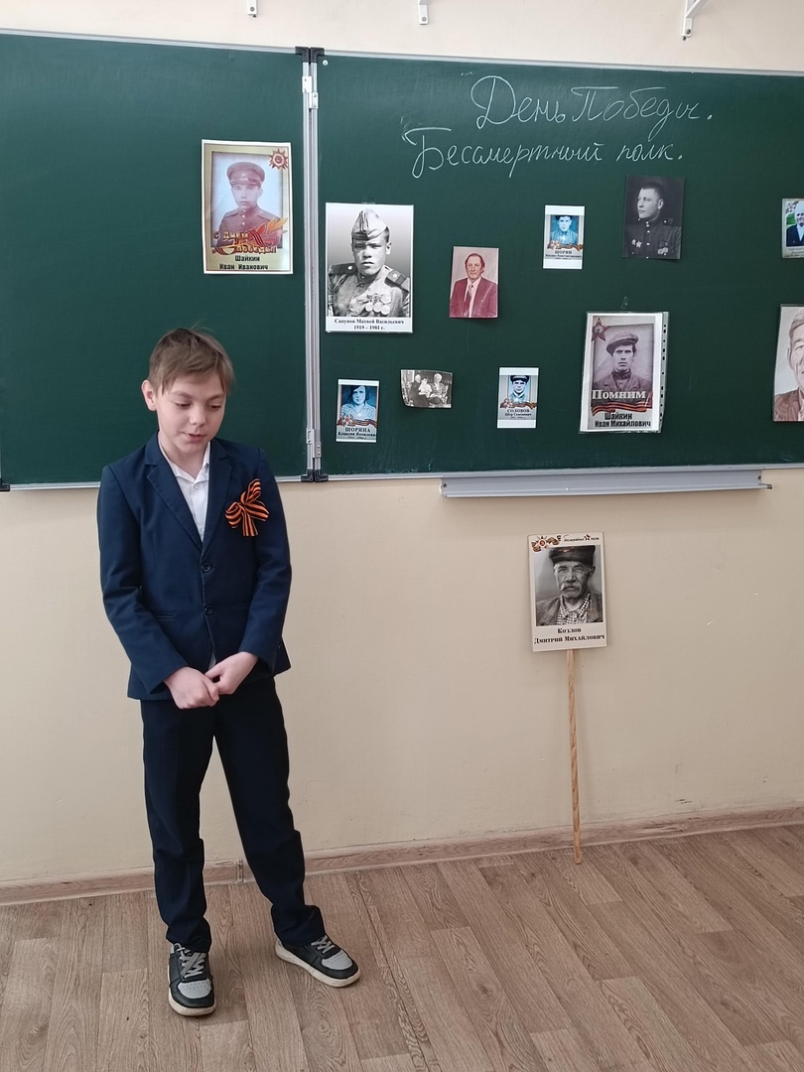
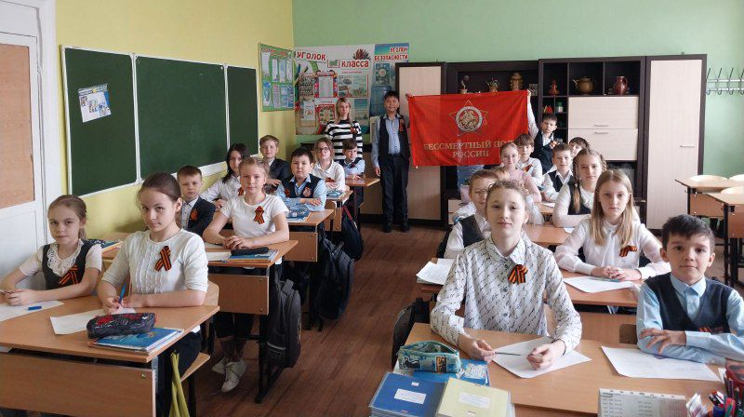
ФОРМАТЫ ПОЧТЕНИЯ ПАМЯТИ ГЕРОЕВ В ДЕНЬ ПОБЕДЫ
2024
Бессмертный полк в школе
Необходимо запланировать выступление детей разных возрастов на торжественном мероприятии с рассказом о своих родственниках или героях школы – участниках Великой Отечественной войны или специальной военной операции.
Можно пригласить на мероприятие ветеранов Великой Отечественной войны, локальных войн, специальной военной операции, родителей школьников, представителей военно-патриотических объединений и общественных организаций.
Для участия в акции школьнику необходимо празднично оформить фотографию своего родственника, воевавшего на фронтах Великой Отечественной войны или трудившегося в тылу, либо участника специальной военной операции.
Правильно и красиво это сделать поможет конструктор оформления фотографий на сайте https://www.polkrf.ru/shtender.

Slide 5
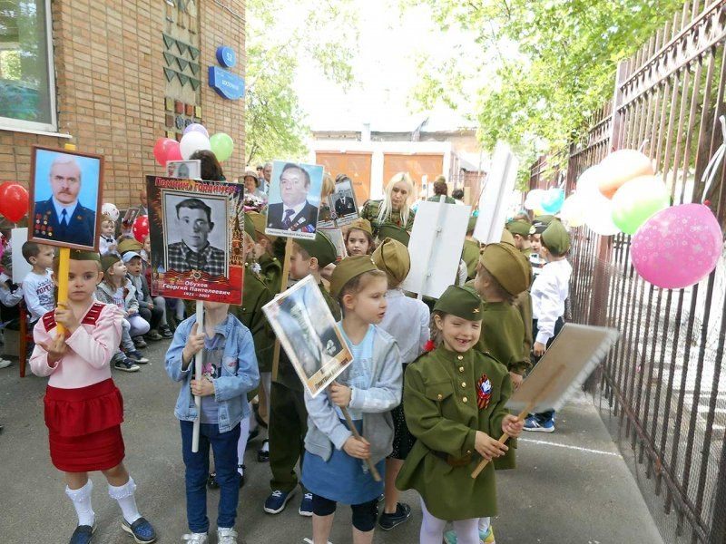
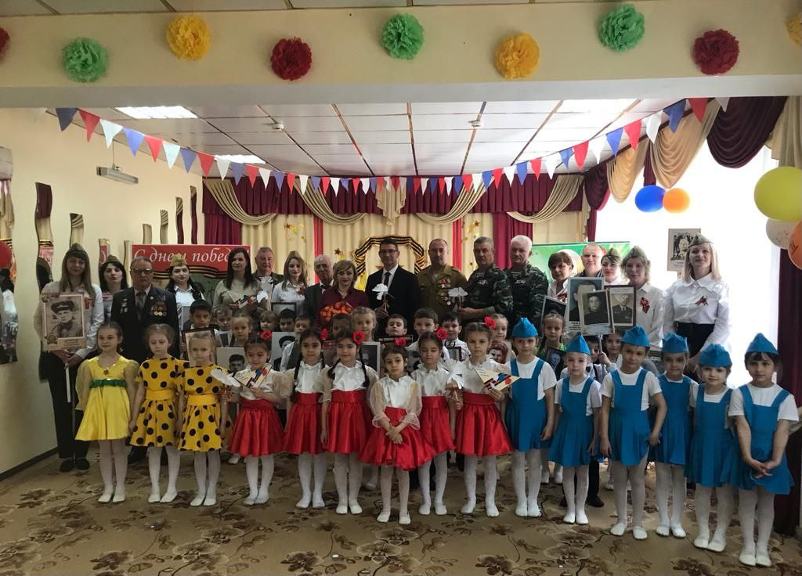
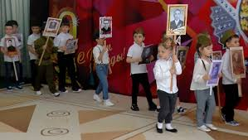
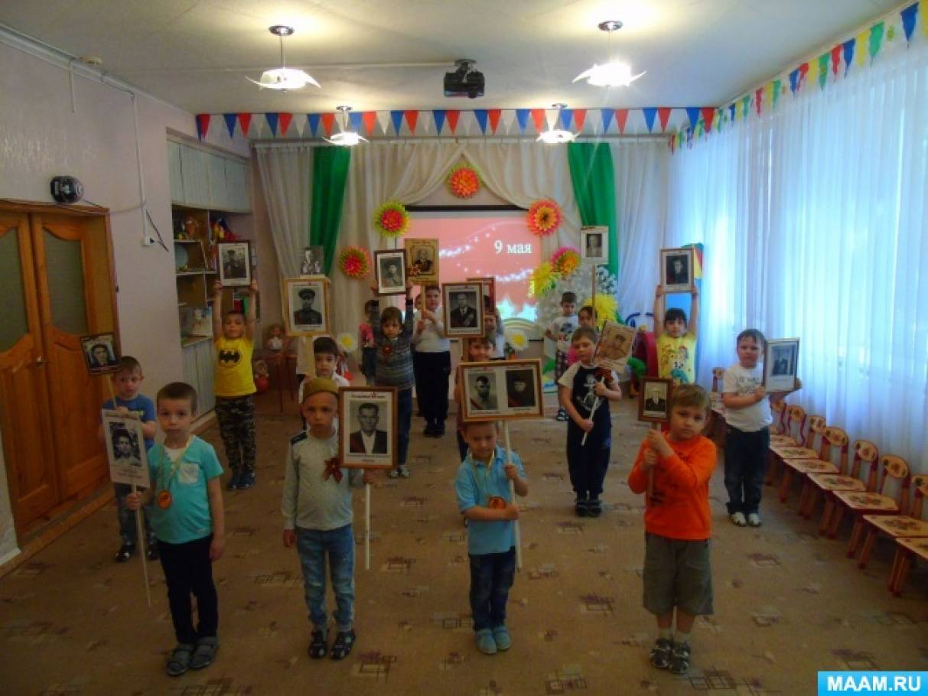
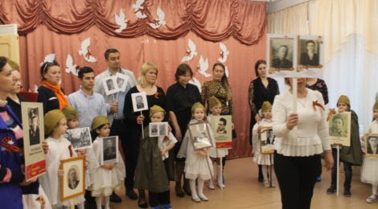
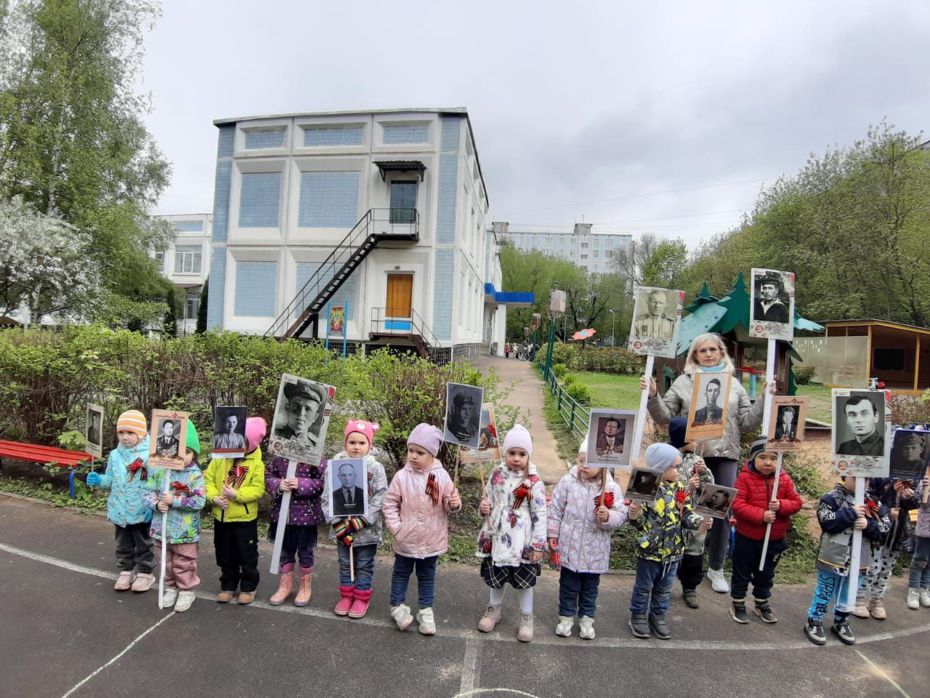
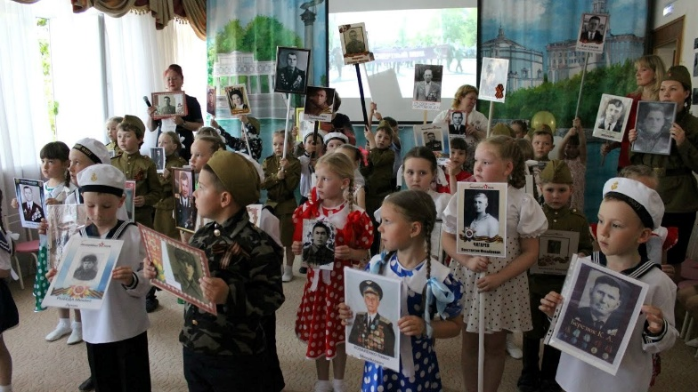
ФОРМАТЫ ПОЧТЕНИЯ ПАМЯТИ ГЕРОЕВ В ДЕНЬ ПОБЕДЫ
2024
Бессмертный полк в детском саду
С 1 по 12 мая рекомендуется проведение акции «Бессмертный полк» в дошкольных детских учреждениях в формате утренника в разных группах воспитанников, или же общего утренника в актовом/спортивном зале, или на территории образовательной организации, с учетом требований безопасности. На мероприятие необходимо приглашать родителей воспитанников.
В рамках акции «Бессмертный полк» необходимо предусмотреть выступление родителей или детей старших групп с рассказом об участниках Великой Отечественной войны, или о детях-героях, а также исполнение детьми стихов и песен о войне и её героях.
Можно пригласить на мероприятие ветеранов Великой Отечественной войны, локальных войн, специальной военной операции, родителей, представителей военно-патриотических объединений и общественных организаций. Для создания атмосферы праздника можно одеть детей в форму солдат Красной Армии.

Slide 6
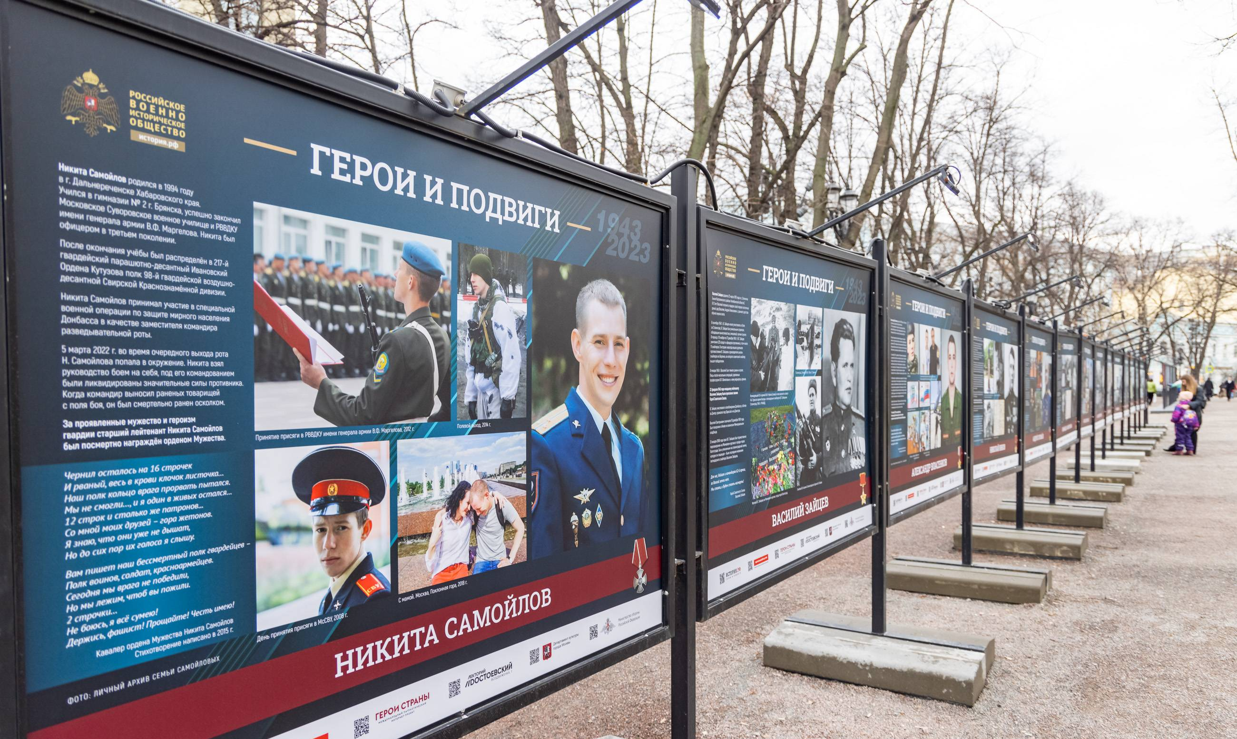
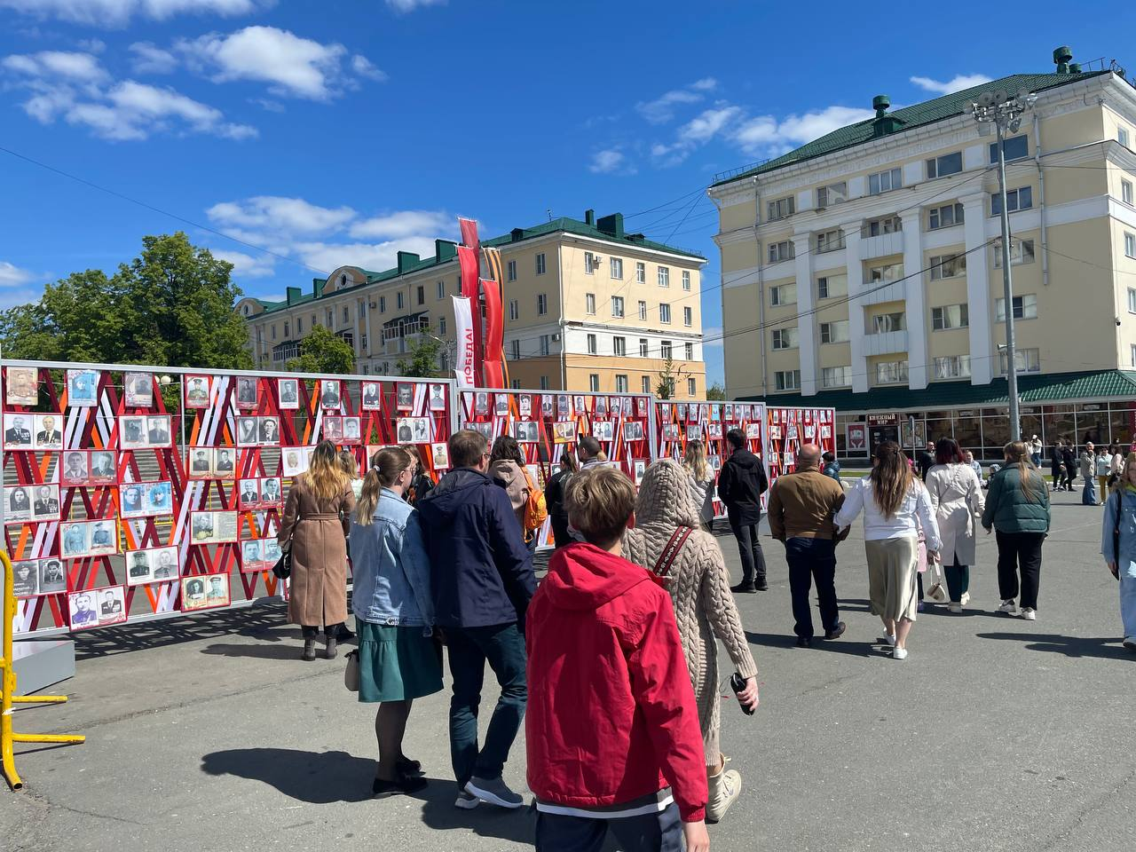
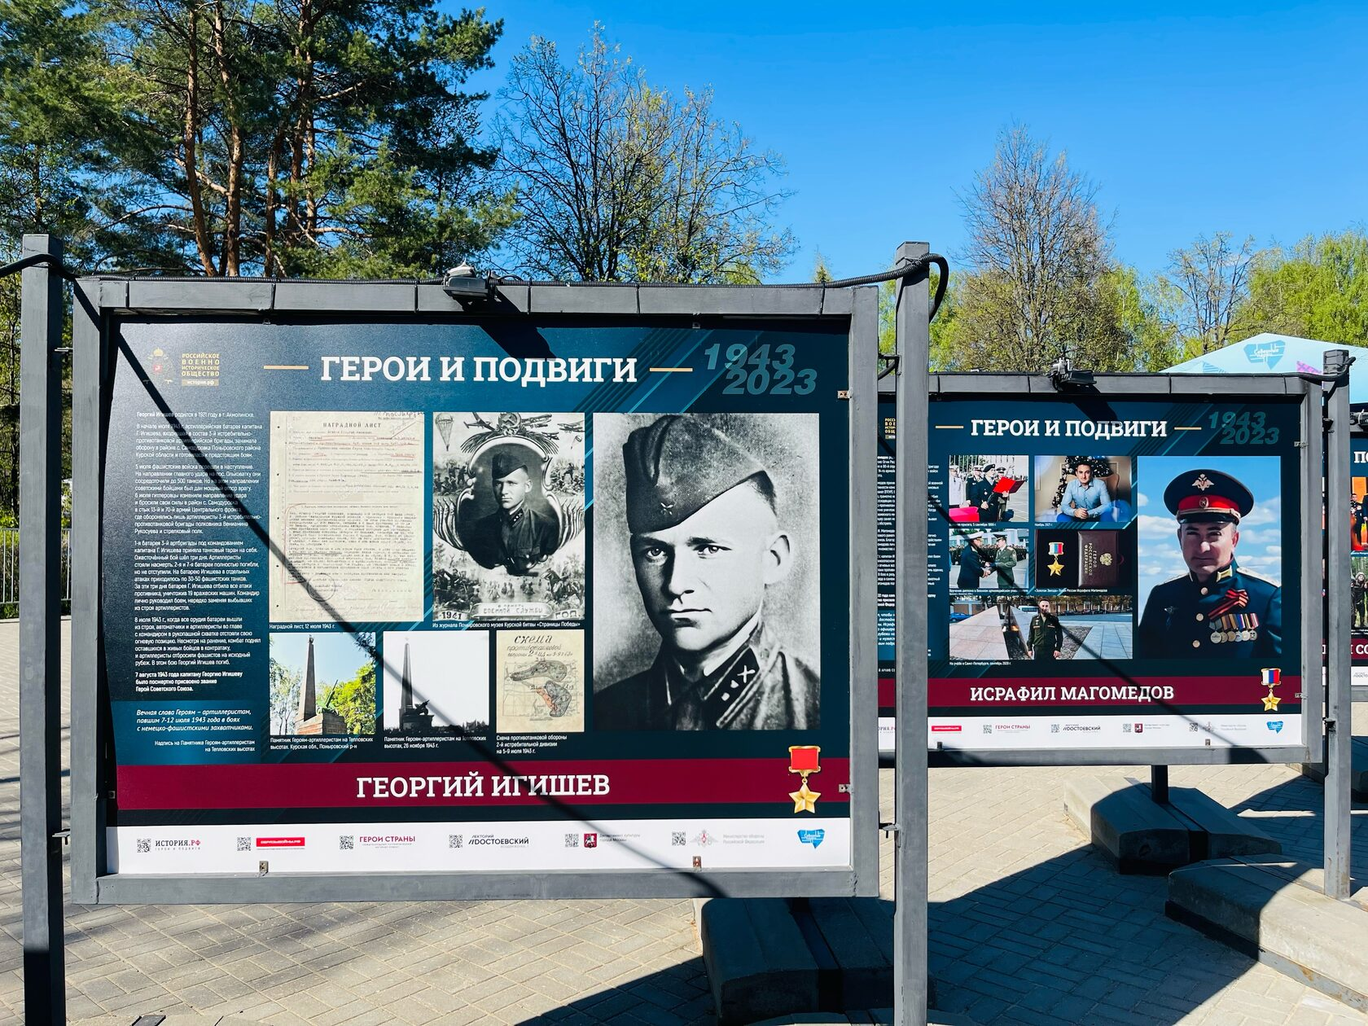
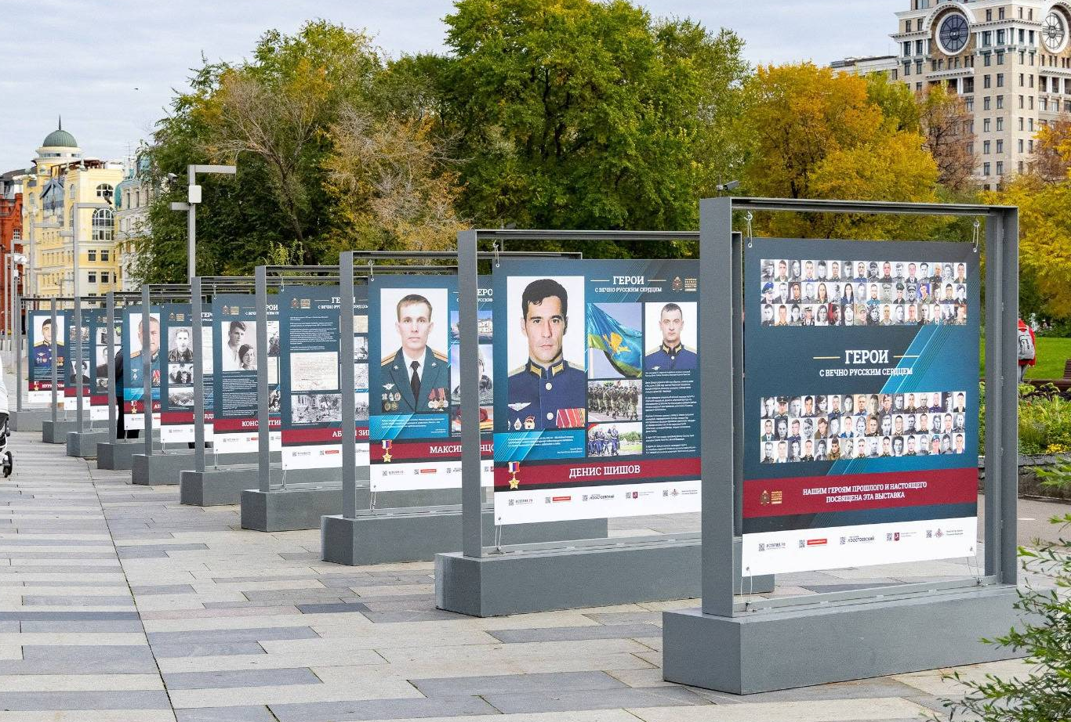
ГОРОДСКИЕ ФОРМАТЫ ПОЧТЕНИЯ ПАМЯТИ ГЕРОЕВ
2024
Уличные галереи памяти с портретами героев
В День Победы 9 мая в местах массовых гуляний горожан, в парках и на пешеходных улицах предлагается установить выставки «Галерея памяти» с портретами Героев Советского Союза, полных кавалеров ордена Славы и Героев России - участников специальной военной операции (уроженцев данного региона).. Фотографии необходимо сопроводить информацией о подвиге героя.
«Галереи памяти» необходимо устанавливать заранее, с 1 по 12 мая. Места для установки необходимо выбирать с большой проходимостью людей, на площадках, оснащенных системой видеонаблюдения. Ежедневно необходимо проводить осмотры конструкций для предотвращения порчи фотографий.
polkr f.r u

Slide 7
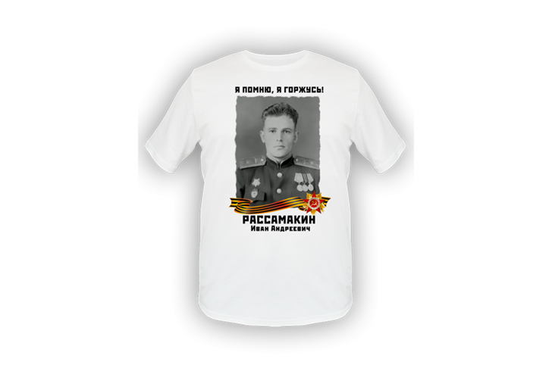
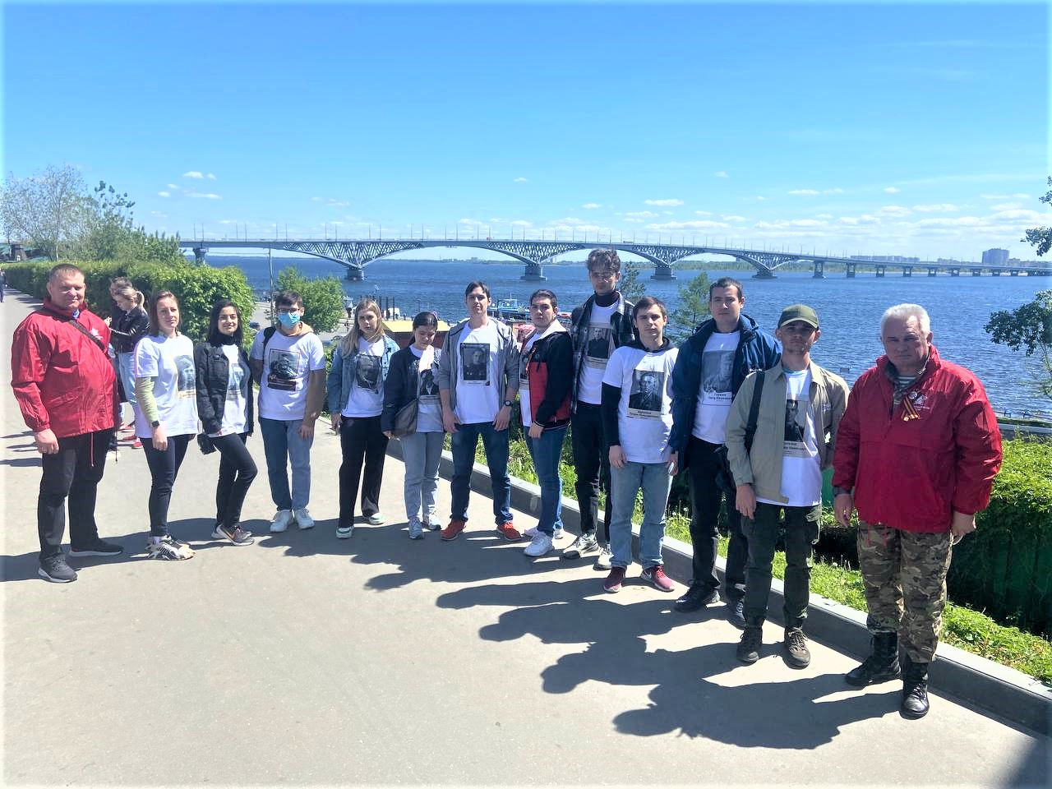
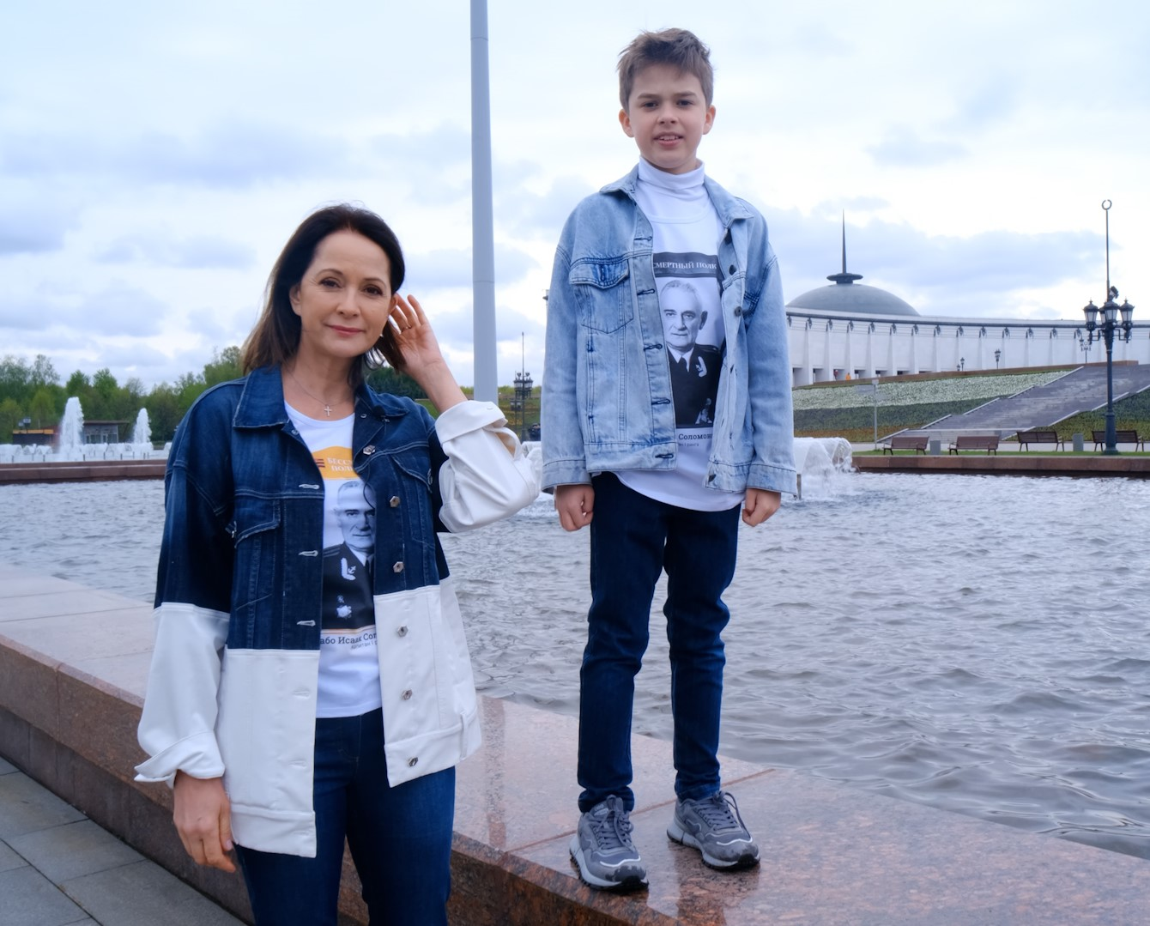
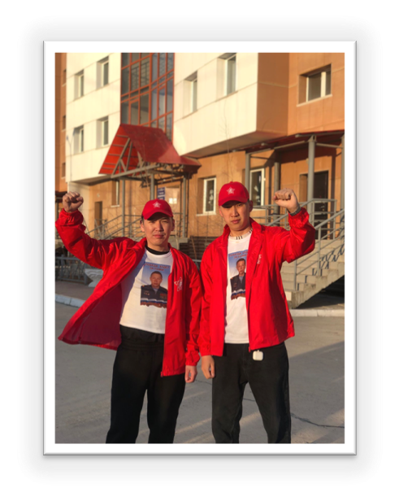
ФОРМАТЫ ПОЧТЕНИЯ ПАМЯТИ ГЕРОЕВ В ДЕНЬ ПОБЕДЫ
2024
Бессмертный полк: портрет героя на одежде
С 1 по 12 мая предлагается прикрепить/нанести на одежду портреты героев своей семьи, размером не меньше, чем А4 (футболки, куртки, специальные жилетки или манишки, которые можно надеть поверх любой одежды вне зависимости от погоды), и в течение всего Дня Победы не расставаться со своим героем. Для создания рамки с фотографией и именем героя рекомендуется использовать конструктор на сайте https://www.polkrf.ru/shtender.
Участникам акции предлагается сделать фото в оформленной таким образом одежде, и выложить их на своих страницах в социальных сетях с хэштегом #героиснами; из них будет создан видеоколлаж, который разместится на интернет-ресурсах Бессмертного полка России.
polkr f.r u

Slide 8
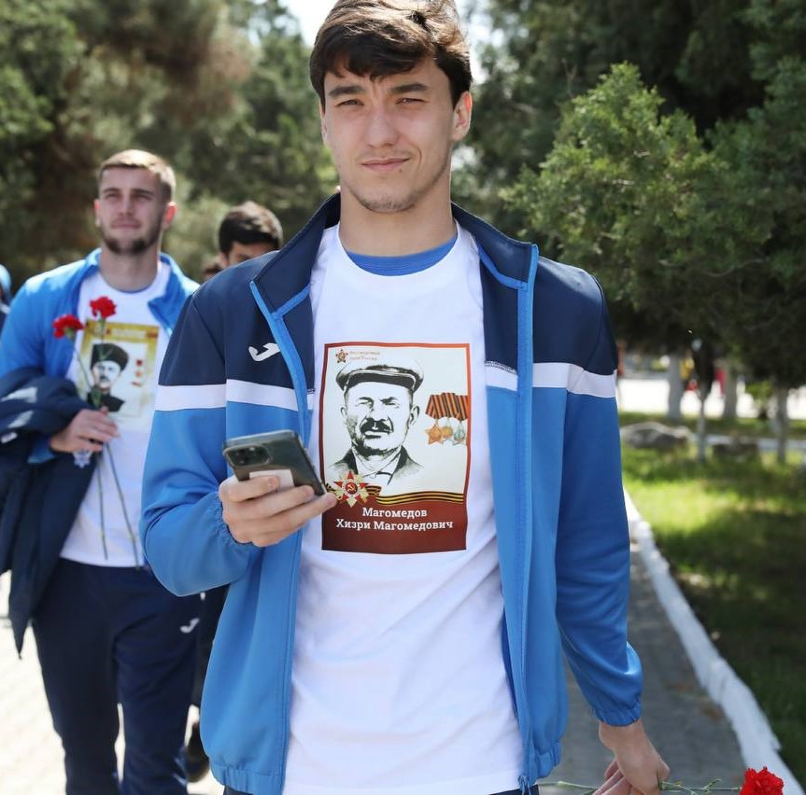
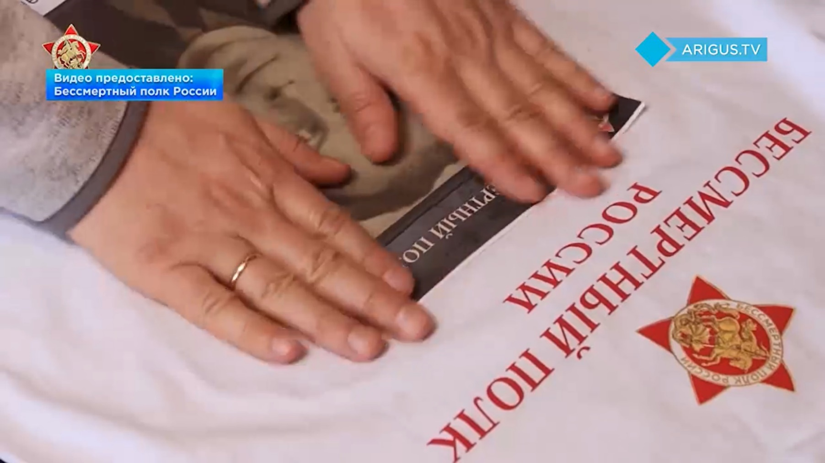
ФОРМАТЫ ПОЧТЕНИЯ ПАМЯТИ ГЕРОЕВ В ДЕНЬ ПОБЕДЫ
2024
Варианты нанесения портрета на одежду:
Самостоятельно или в фотоателье распечатать и заламинировать
фотографию ветерана, и закрепить ее на одежде;
Заказать в фотостудии готовую продукцию с портретом ветерана.
Варианты ношения:
На груди;
На спине;
Коллаж из фотографий нескольких ветеранов.
polkr f.r u

Slide 9
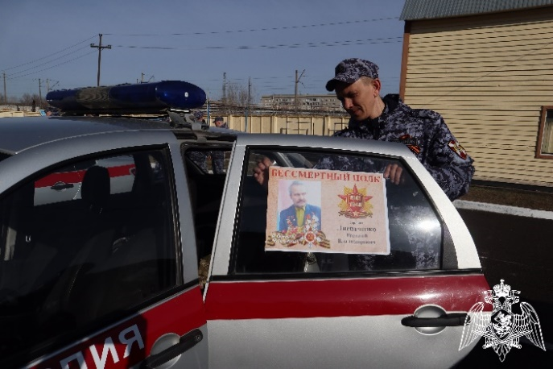
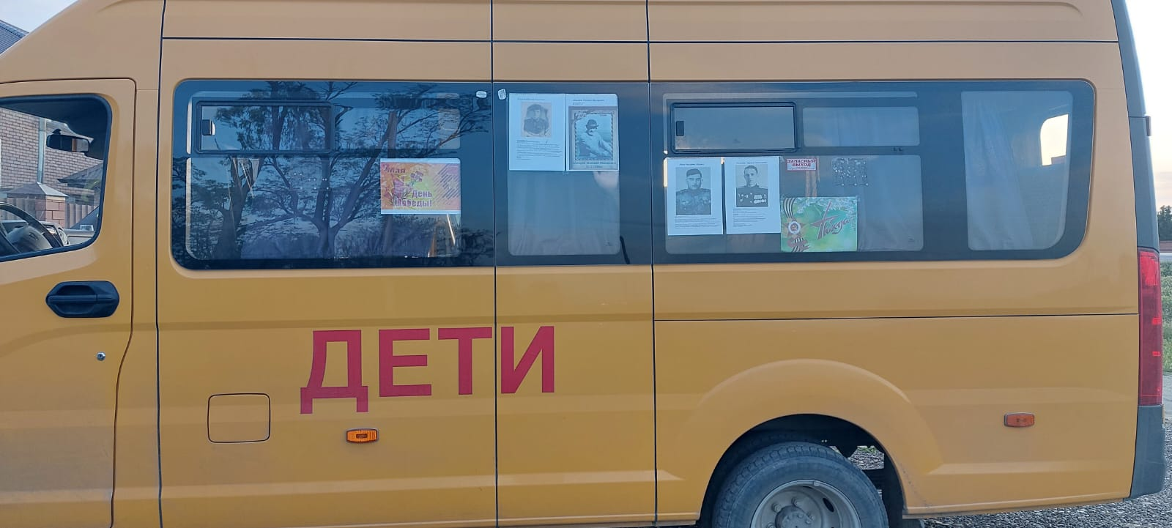
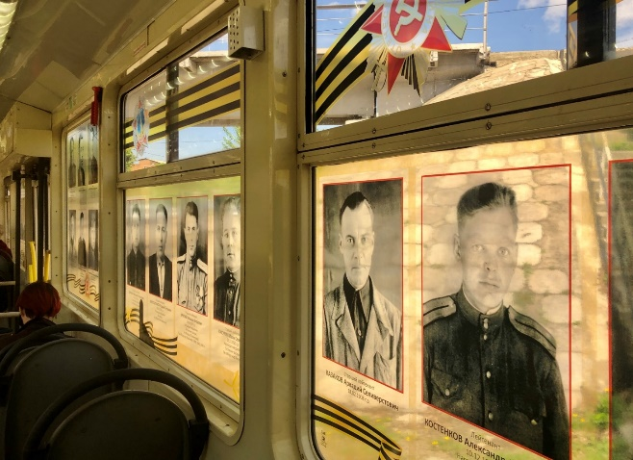
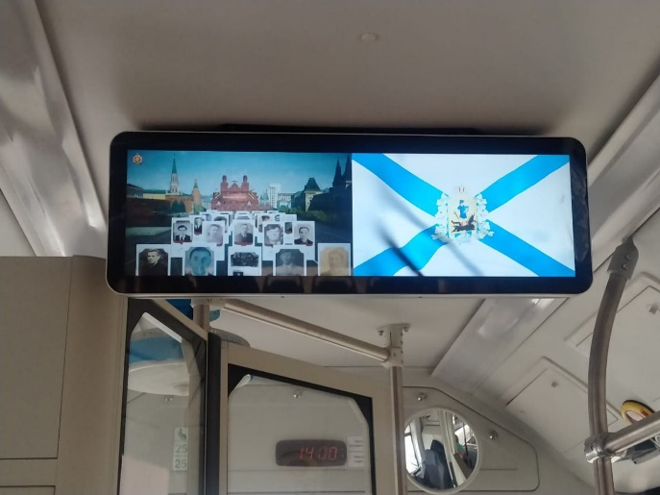
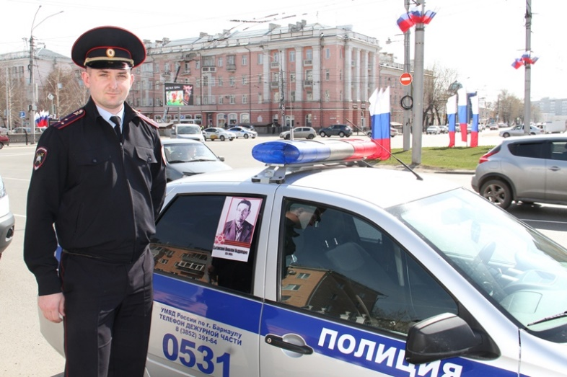
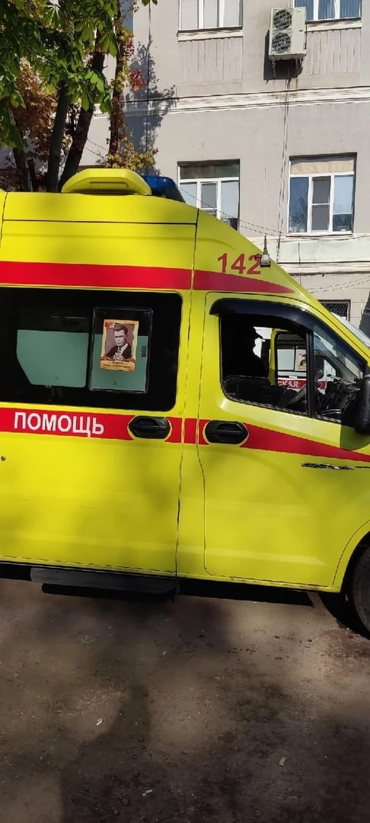
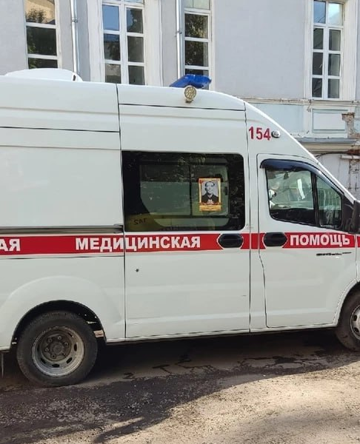
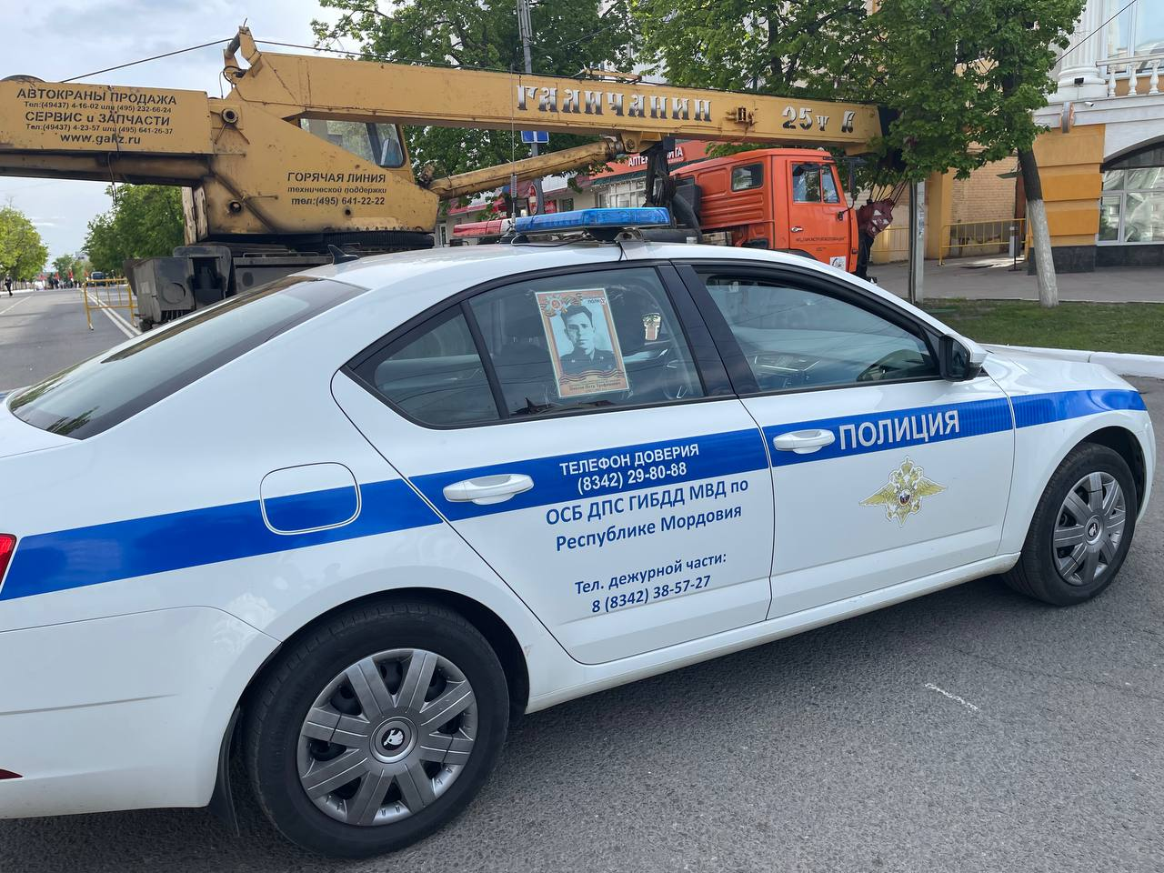
ФОРМАТЫ ПОЧТЕНИЯ ПАМЯТИ ГЕРОЕВ В ДЕНЬ ПОБЕДЫ
2024
Бессмертный полк на транспорте
Размещение портретов участников Великой Отечественной войны, специальной военной операции, тружеников тыла возможно на личном, служебном и общественном транспорте: такси, машинах грузовых перевозок, пожарной охраны, скорой медицинской помощи, жилищно-коммунального хозяйства и других организаций, использующих в своей деятельности автотранспортные средства. Размещать портреты на транспорте рекомендуется с 1 по 12 мая, чтобы к этой акции могло подключиться большое количество участников.
polkr f.r u

Slide 10
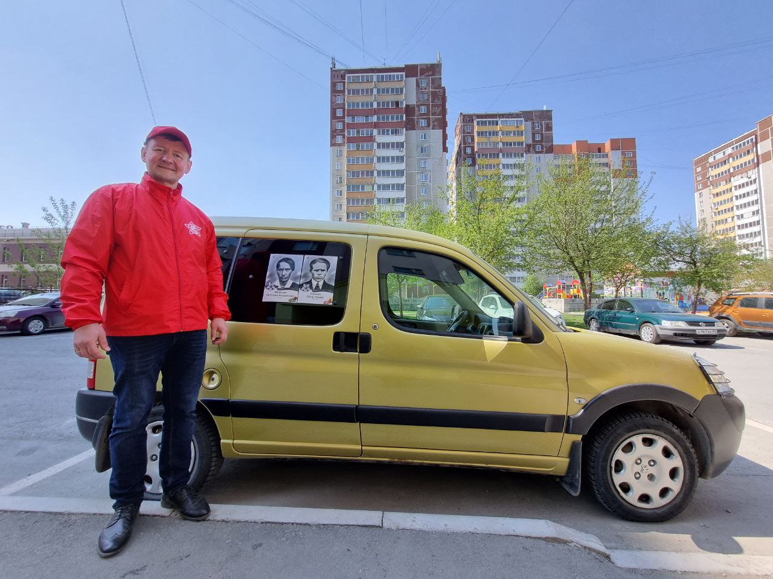
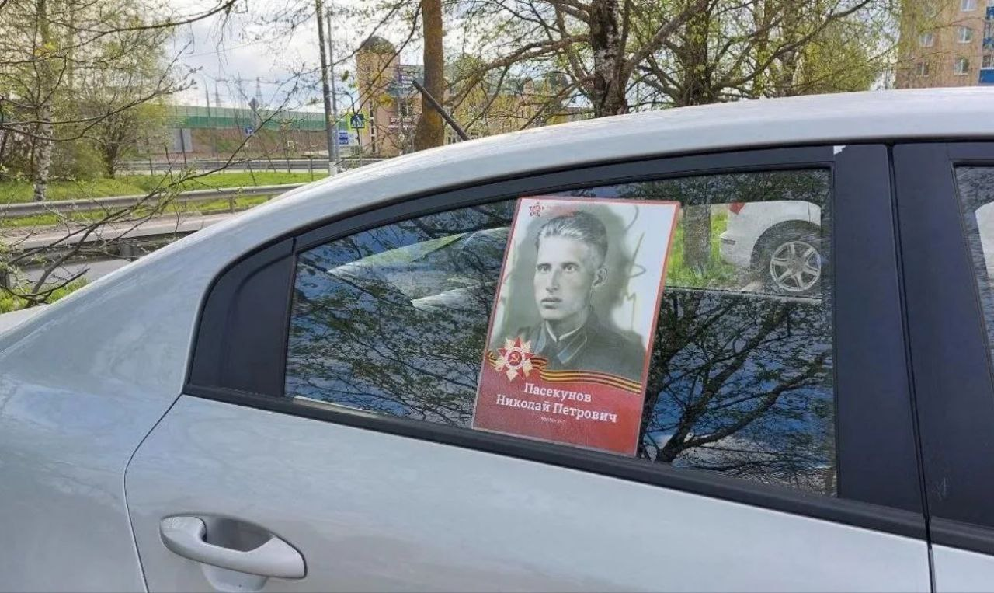
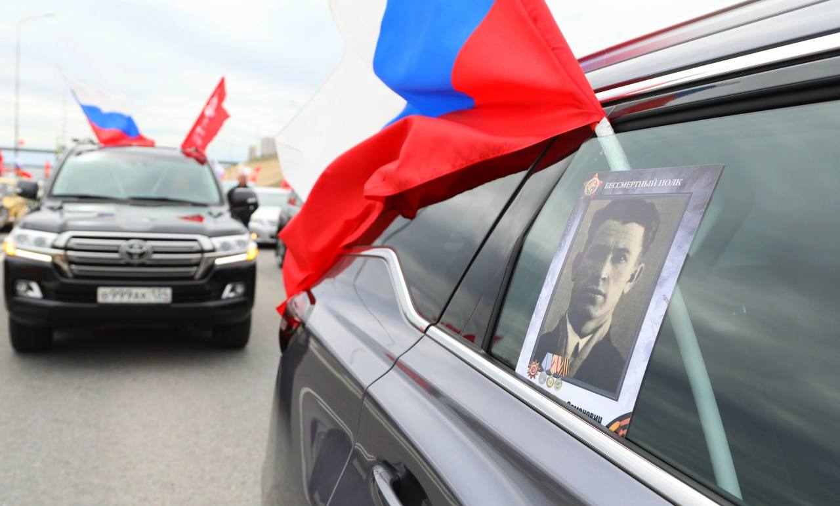
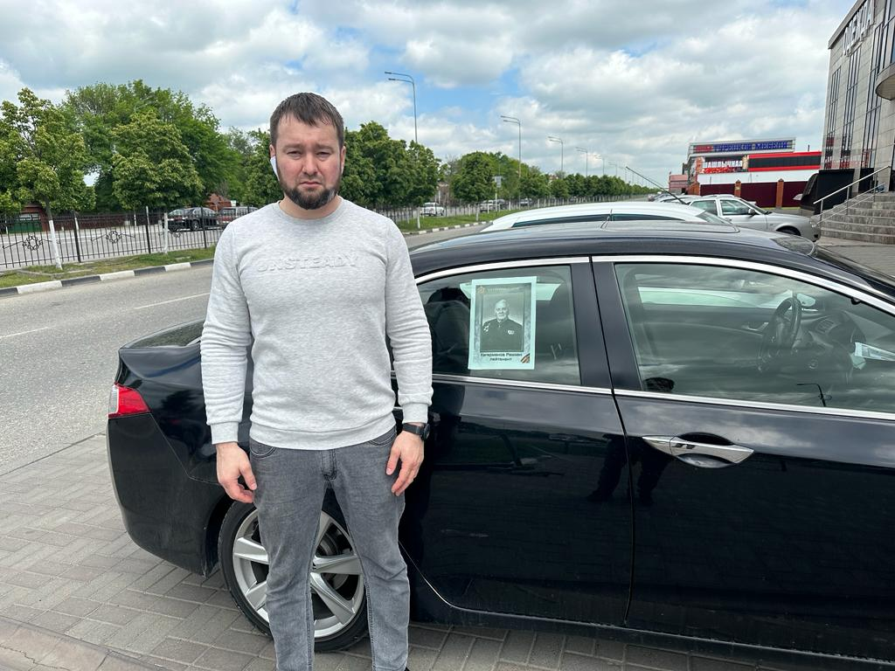
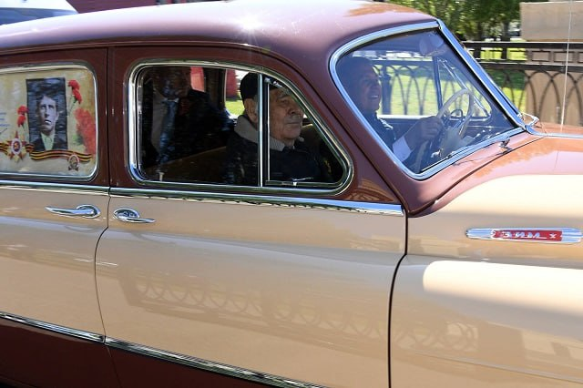
ФОРМАТЫ ПОЧТЕНИЯ ПАМЯТИ ГЕРОЕВ В ДЕНЬ ПОБЕДЫ
2024
Бессмертный полк на транспорте
На личном транспорте рекомендуется с 1 по 12 мая прикреплять портрет участника Великой Отечественной войны, труженика тыла или героя специальной военной операции к заднему правому боковому стеклу автомобиля с внутренней стороны, чтобы не мешало обзору водителя.
polkr f.r u

Slide 11
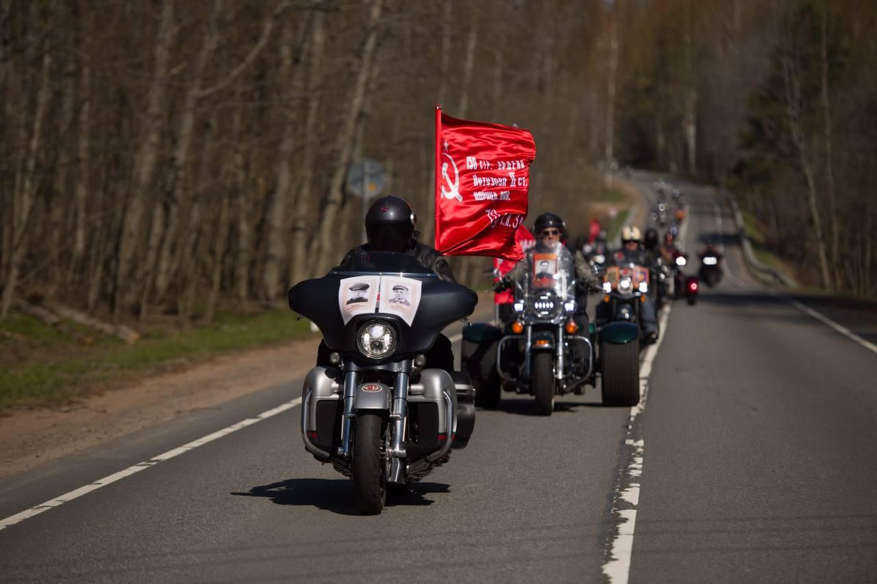
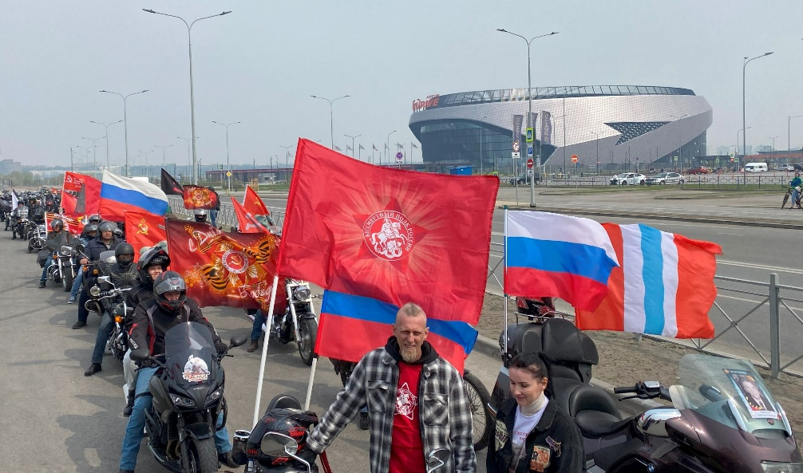
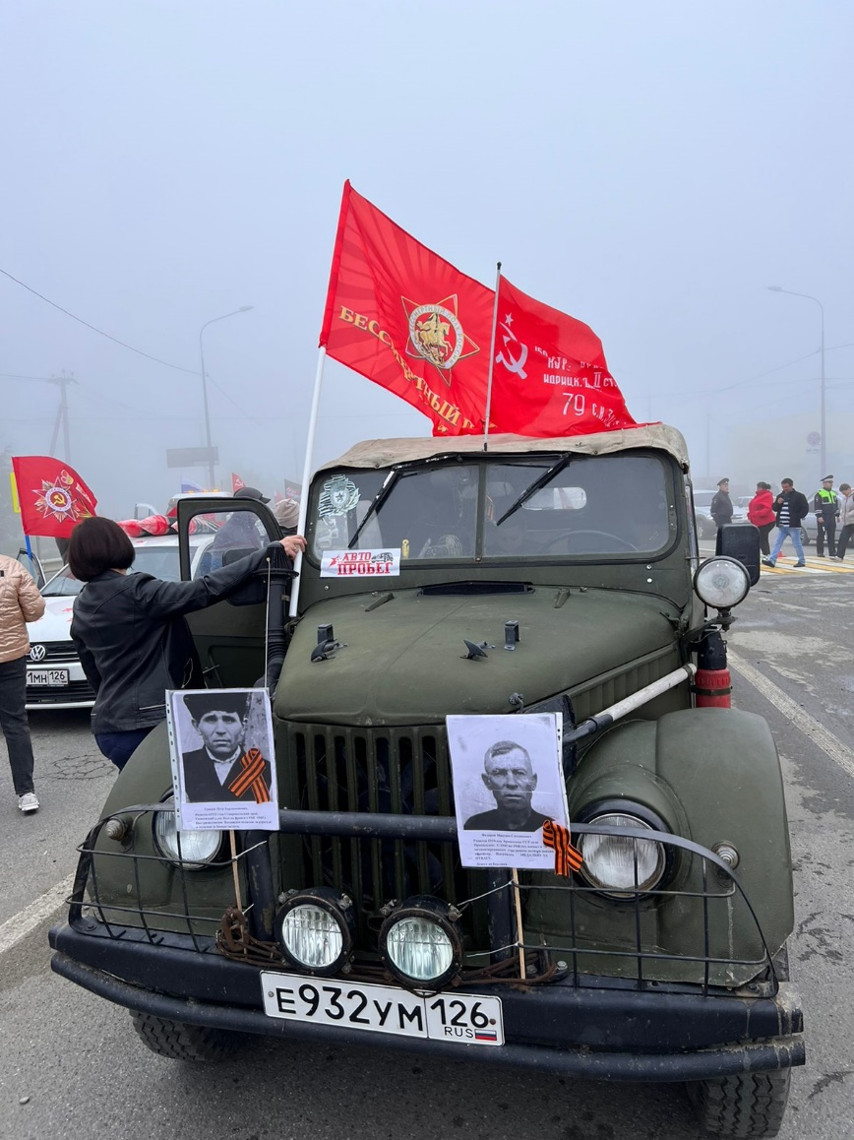
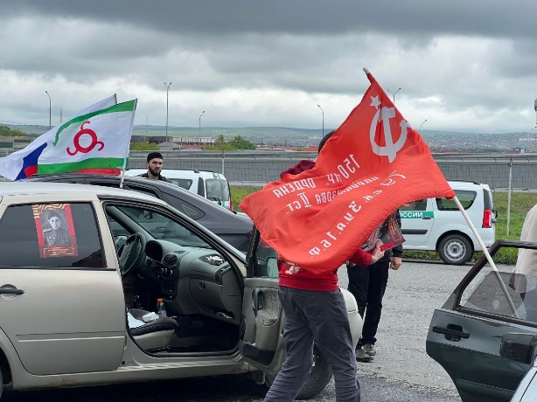
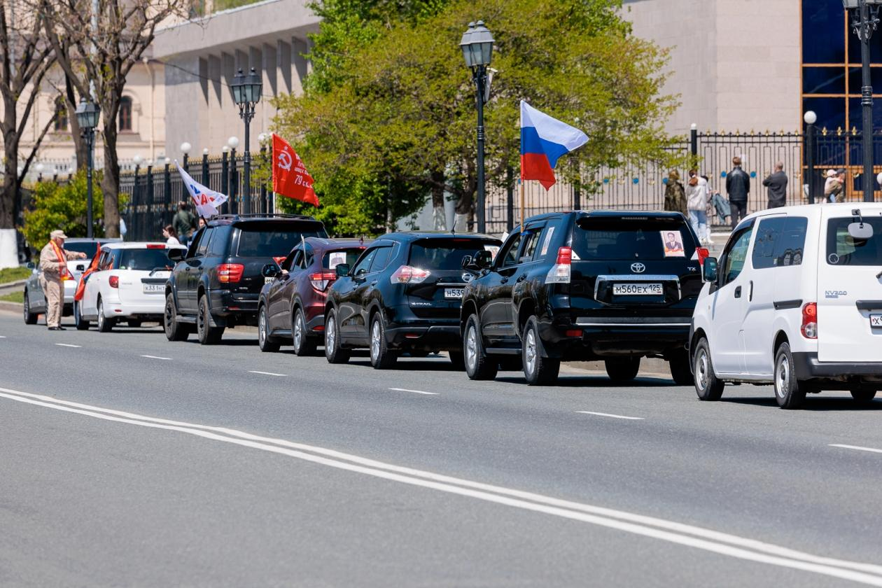
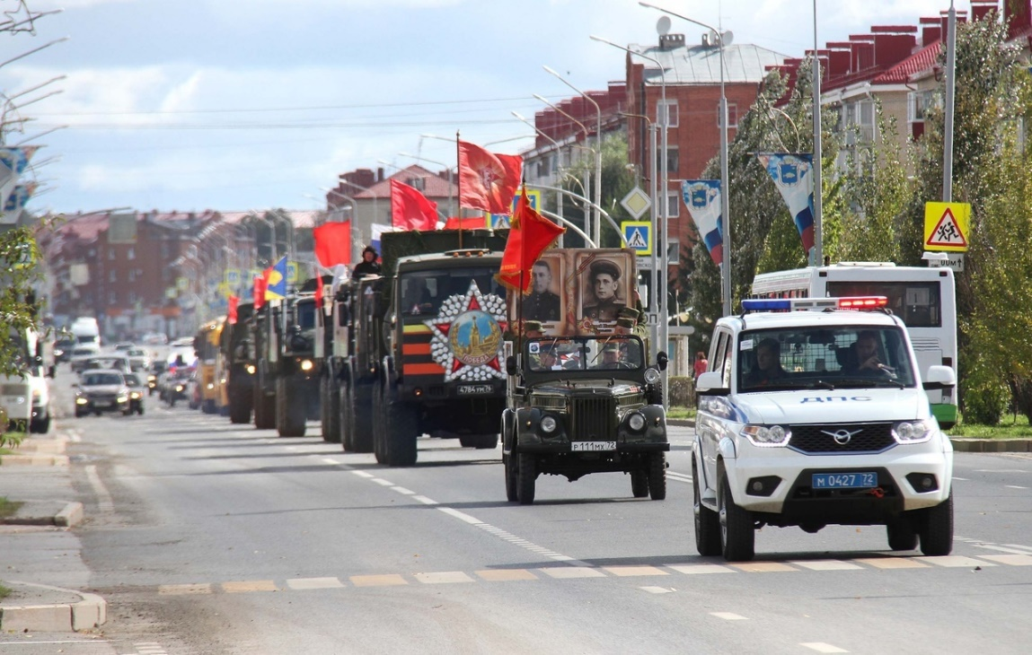
ФОРМАТЫ ПОЧТЕНИЯ ПАМЯТИ ГЕРОЕВ В ДЕНЬ ПОБЕДЫ
2024
Автопробег Бессмертного полка
В преддверии Дня Победы формируется автоколонна, украшенная праздничной атрибутикой с символикой Бессмертного полка России. Но, главное – с фотографиями Победителей. Помимо самого портрета героя семьи можно разместить фото орденов и медалей ветерана, а также историю его подвига, которую любой желающий может прочесть на припаркованном автомобиле или мотоцикле.
Колонна может построить маршрут таким образом, чтобы проехать по главной улице, а также по нескольким населенным пунктам, в каждом из которых можно сделать небольшую остановку, подготовить короткое театрализованное представление, а жители смогут прийти на встречу с портретами героев своих семей.
«
polkr f.r u

Slide 12
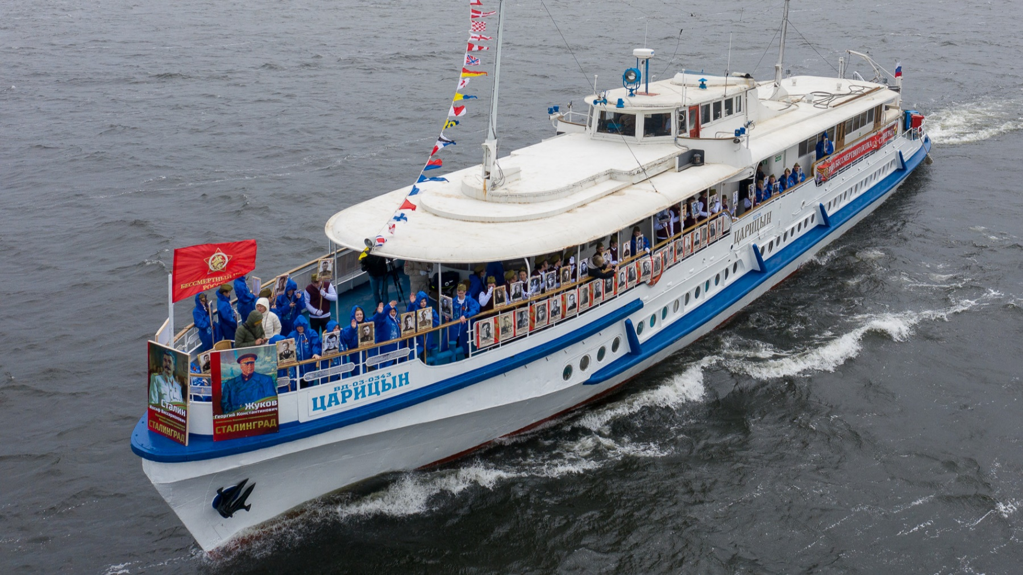
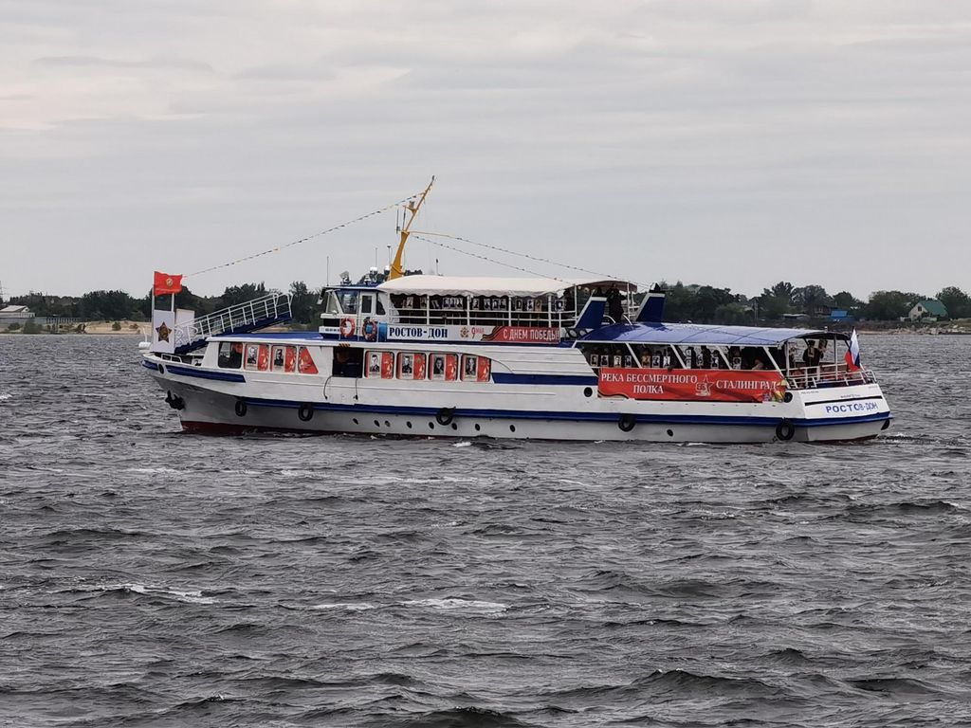
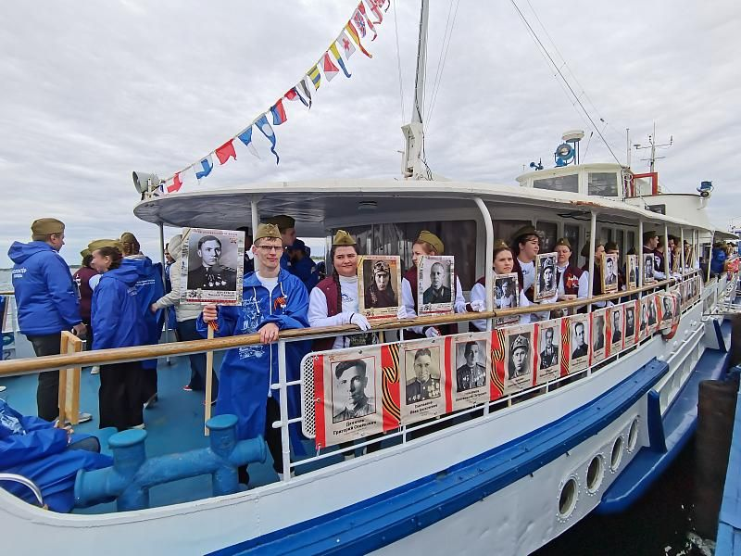
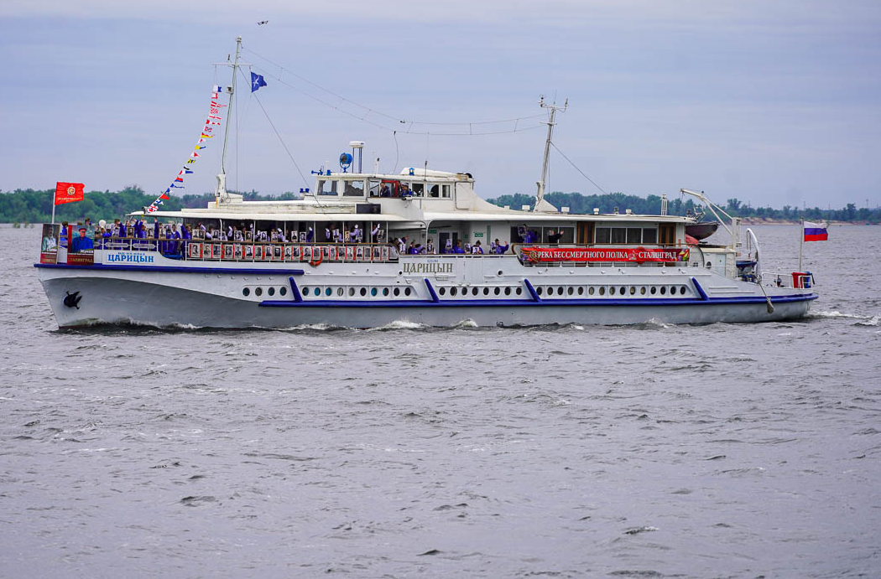
ФОРМАТЫ ПОЧТЕНИЯ ПАМЯТИ ГЕРОЕВ В ДЕНЬ ПОБЕДЫ
2024
Бессмертный полк на речном транспорте
Размещение портретов участников Великой Отечественной войны, специальной военной операции, тружеников тыла возможно на речном общественном транспорте: речных трамваях, прогулочных яхтах, судах на воздушных подушках и подводных крыльях. Рекомендуемые даты проведения акции с 1 по 12 мая.
Портреты героев семей сотрудников речного пароходства, известных в городе участников Великой
Отечественной войны, тружеников тыла, героев специальной военной операции – уроженцев
данного региона крепятся по бортам речного судна.
polkr f.r u

Slide 13
ФОРМАТЫ ПОЧТЕНИЯ ПАМЯТИ ГЕРОЕВ В ДЕНЬ ПОБЕДЫ
2024
Бессмертный полк на парусных регатах
Размещение портретов участников Великой Отечественной войны, специальной военной операции, тружеников тыла возможно при проведении парусных регат.
Флаги Бессмертного полка украшают парусники, а каждый участник регаты приносит с собой портрет героя своей семьи.
polkr f.r u
Рекомендуемые даты проведения акции с 1 по 12 мая.

Slide 14
ФОРМАТЫ ПОЧТЕНИЯ ПАМЯТИ ГЕРОЕВ В ДЕНЬ ПОБЕДЫ
2024
Бессмертный полк в воздухе
Размещение портретов участников Великой Отечественной войны, специальной военной операции, тружеников тыла возможно на легких воздушных судах: вертолетах, планерах, учебных самолетах, бипланах сельскохозяйственной и санитарной авиации.
Портреты героев семей сотрудников аэроклубов, пилотов специализированных авиаотрядов, а также известных в регионе участников Великой Отечественной войны, тружеников тыла, героев специальной военной операции крепятся по бортам воздушного судна.
polkr f.r u

Slide 15
ФОРМАТЫ ПОЧТЕНИЯ ПАМЯТИ ГЕРОЕВ В ДЕНЬ ПОБЕДЫ
2024
Бессмертный полк на передовой
(совместно с Ассоциацией ветеранов специальной военной операции)
В преддверии Дня Победы участники специальной военной операции на передовых позициях соберутся почтить память своих дедов и прадедов–победителей Великой Отечественной войны.
Участники СВО расскажут истории своих предков на видео, разместят их портреты в пунктах дислокации и блиндажах, а также запишут видеопоздравления ветеранам Великой Отечественной войны с передовой.
polkr f.r u

Slide 16
ОФОРМЛЕНИЕ ФОТОГРАФИИ ГЕРОЯ
2024
Изготовление рамки с фотографией и именем героя для размещения на одежде, на аватарке и в социальных сетях
Портрет своего Героя – участника Великой Отечественной войны, труженика тыла или участника специальной военной операции (обязательно с символикой мероприятия), указав ФИО героя можно сделать через онлайн-конструктор на сайте Бессмертного полка России. https://www.polkrf.ru/shtender .
Также в конструкторе возможно выбрать тематический стикер, добавить надпись с названием основных сражений Великой Отечественной войны, в которых принимал участие ветеран, а также указать категорию ветерана (участник войны, труженик тыла, партизан, узник нацистских концлагерей).
polkr f.r u

Slide 17
ФОРМАТЫ ПОЧТЕНИЯ ПАМЯТИ ГЕРОЕВ В ДЕНЬ ПОБЕДЫ
2024
Трансляция портретов ветеранов
В преддверии и в День Победы в каждом субъекте Российской Федерации предлагается организовать трансляцию видеоряда с портретами ветеранов, проживавших в этом федеральном округе, который 9 мая в течение всего дня будет транслироваться:
на медиафасадах и светодиодных экранах региона;
на местных телеканалах
(в т.ч. в формате второго экрана, врезанного в основную программу вещания).
polkr f.r u

Slide 18
ФОРМАТЫ ПОЧТЕНИЯ ПАМЯТИ ГЕРОЕВ В ДЕНЬ ПОБЕДЫ
2024
Трансляция портретов героев Великой Отечественной Войны в городах
Для организации трансляции видеоряда будет предоставлен ролик минимальной продолжительностью 4 часа;
Будет предоставлено 9 видеороликов по федеральным округам Российской Федерации, а также один общий ролик, в том числе, с фотографиями героев Великой Отечественной войны, присланных жителями освобожденных территорий
Портреты ветеранов будут постепенно приближаться к зрителю на фоне Красной площади. Каждый ряд будет состоять из 5 карточек героев.
Основная трансляция будет проходить 9 мая
на главной странице сайта Бессмертного полка России https://www.polkrf.ru с возможностью выбора региона или федерального округа;
на странице сообщества «Бессмертный полк России» в социальной сети ВКонтакте https://vk.com/polk_russia.
polkr f.r u

Slide 19
ФОРМАТЫ ПОЧТЕНИЯ ПАМЯТИ ГЕРОЕВ В ДЕНЬ ПОБЕДЫ
2023
Смена аватаров в социальных сетях
С 1 по 12 мая предлагается заменить аватары в социальных сетях (Одноклассники, ВКонтакте) и мессенджерах (WhatsApp, Telegram) на портрет своего героя-участника Великой Отечественной войны, либо труженика тыла.
Выбрать фон для аватара можно через онлайн-конструктор на сайте Бессмертного полка России https://www.polkrf.ru/shtender.
Помимо смены аватара рекомендуется на своей странице в социальных сетях «Одноклассники» и «ВКонтакте» разместить фотографию ветерана, подписать ФИО и годы жизни, и сопроводить рассказом о нем с хэштегом #нашБессмертныйполк, по которому все истории будут собраны и опубликованы на официальной странице Бессмертного полка России в течение года.
polkr f.r u

Slide 20
ЧАТ-БОТ ВОЛОНТЁРОВ ПОБЕДЫ
2024
Чат-бот для оформления фото
В преддверии Дня Победы любой желающий сможет зайти в чат-бот в телеграме, созданный Волонтёрами Победы, и сгенерировать для себя аватарку для социальных сетей.
Программа предлагает на выбор следующие функции:
⁃ размещение своей фотографии;
⁃ размещение фотографии своего героя.
Для каждой функции будет предусмотрен выбор рамок, приуроченных ко Дню Победы.
волонтёрыпобеды.рф

Slide 21
ШЕСТВИЕ БЕССМЕРТНОГО ПОЛКА ЗА РУБЕЖОМ
2024
Международный формат
Дети, внуки и правнуки участников Второй мировой войны в едином строю несут портреты героев своих семей – победителей нацизма.
Шествие будет проходить на улицах и площадях больших и малых населенных пунктов в странах ближнего и дальнего зарубежья.
Италия
Сербия
Австрия
Египет
polkr f.r u
Планируется проведение шествий в традиционном формате в 49 странах и 78 городах за рубежом
(по данным на 15.04.2024г. в соответствии с поданными заявками на проведение шествия)
Венесуэла
Армения

